Slide 1
Вивчаємо дорожні знаки

Slide 2
Вони попереджають, наказують, забороняють, дають поради

Slide 3
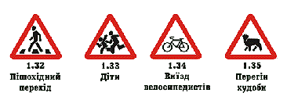
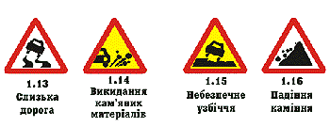
Попереджувальні знаки
Поперед-жують про можливу небезпеку,про те, що водію треба бути дуже обереж-ним

Slide 4
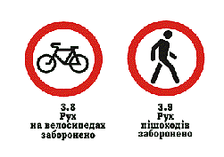
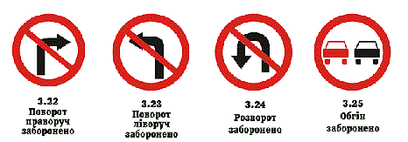
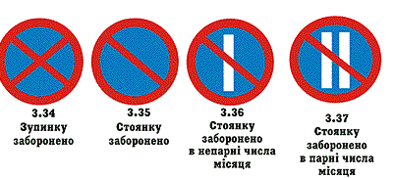
Заборонні знаки
Заборо-няють рух певних видів транспор-ту, в'їзд автомобі-лів чи їх стоянку

Slide 5
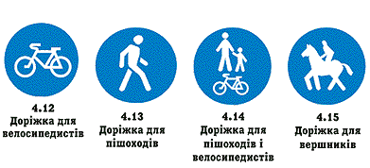
Наказові знаки
Повідом-ляють, кому і в який бік можна рухатися

Slide 6
Інформаційно вказівні знаки
Підкажуть, де буде перехід, де буде зупинка автобуса; водієві повідом-лять куди їхати

Slide 7
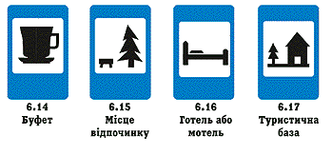
Знаки сервісу
Сповіщають важливі відомості про місце відпочинку, їдальню, пост першої допомоги та інше

Slide 8
Таблички до дорожніх знаків
Вказують на додаткові відомості

Slide 9
Завдання 1. Знайдіть зайвий знак у рядку

Slide 10
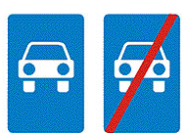
Завдання 2. Швидко називайте групу знаків, що з'являються на екрані
попереджувальні
наказові
знаки сервісу
заборонні
інформаційно-вказівні

Slide 11
Завдання 3. Назвіть групи знаків , що схожі на геометричні фігури:

Slide 12
Презентацію підготувала Кайнога Наталія Анатоліївна
Джерела картинок:
http://5005341.ua-tenders.com/
http://www.gazeta.rv.ua/article/19473/
http://mumakeith.blogspot.com/2011/08/kampala-pedestrian.html
http://www.konbagish.narod.ru/otv9-10_1.htm
http://law.autoua.net/documents/basic_documents/102.html?p=36

